Slide 1




CÂY DIÊM CUỐI CÙNG
Trích Chuyện trò – Cao Huy Thuần

Slide 2

NỘI DUNG BÀI HỌC
KHỞI ĐỘNG
HÌNH THÀNH KIẾN THỨC
VẬN DỤNG
LIÊN HỆ
TÌM TÒI
MỞ RỘNG

Slide 3

KHỞI ĐỘNG

Slide 4
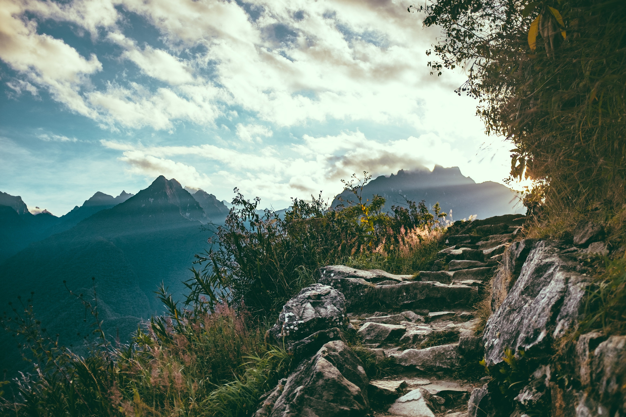
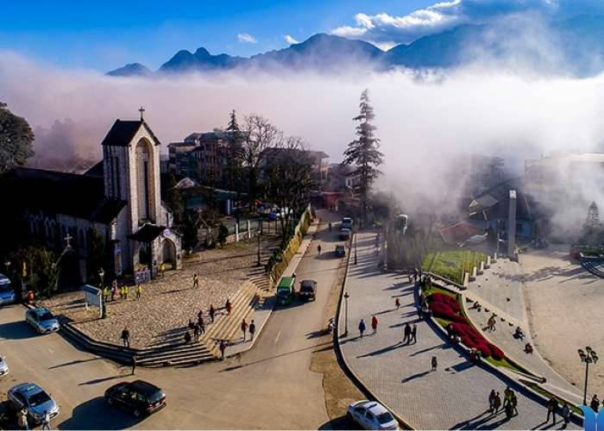
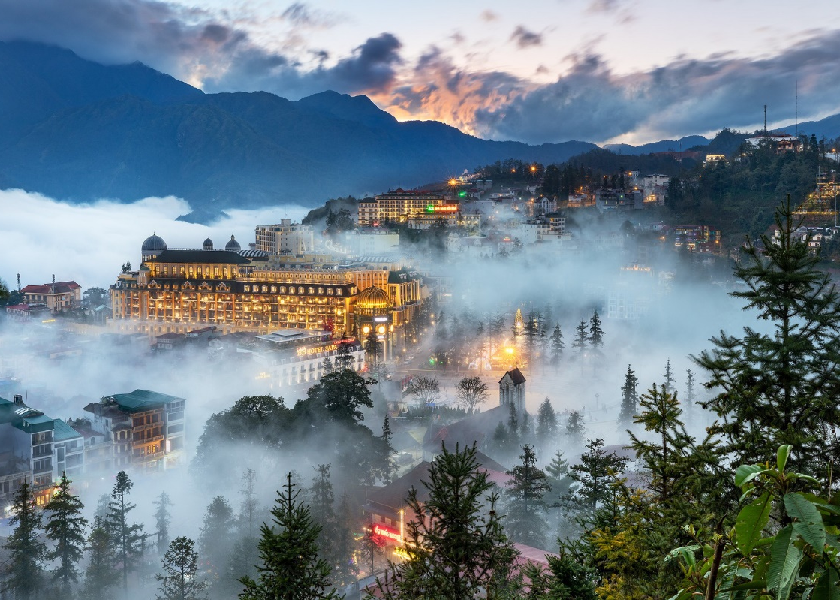
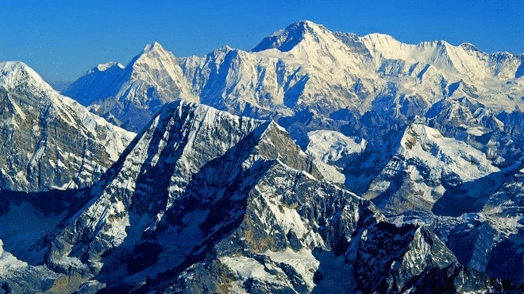
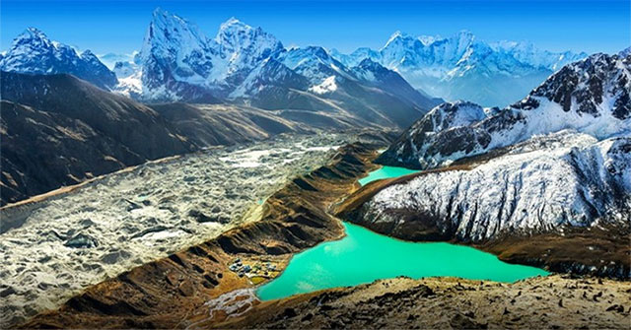
CÁC BỨC ẢNH SAU ĐÂY NÓI VỀ ĐỊA DANH NÀO?
HÃY NÊU HIỂU BIẾT CỦA CON VỀ ĐỊA DANH ĐÓ
Himalaya

Slide 5
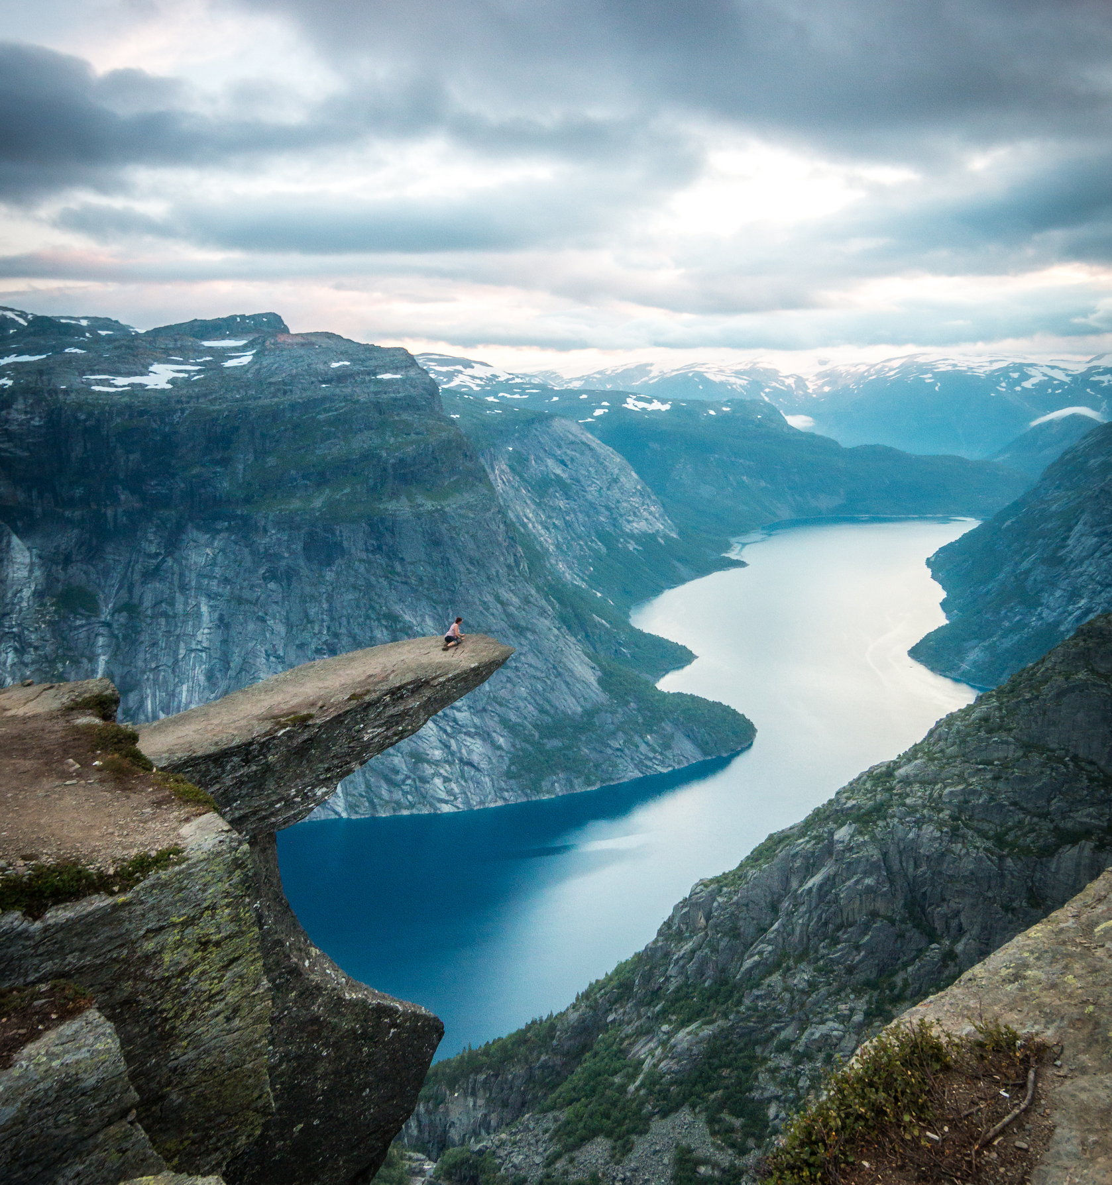
HÌNH THÀNH
KIẾN THỨC
I. TÌM HIỂU CHUNG

Slide 6
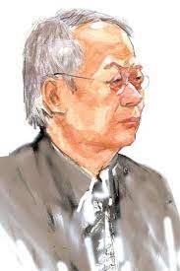
Cao Huy Thuần sinh năm 1964 ở Thừa Thiên Huế. Ông là giáo sư về ngành chính trị học tại đại học Picardie. Pháp.
1. TÁC GIẢ
Ông trở thành giám đốc Trung tâm nghiên cứu về Cộng đồng châu Âu tại Đại học Picardie
Năm 2017 ông được Quỹ Văn Hoá Phan Châu Trinh trao giải thưởng “Vì sự nghiệp văn hoá và giáo dục”
Ông là tác giả của nhiều tác phẩm nghiên cứu về chính trị và tôn giáo.

Slide 7
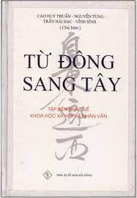

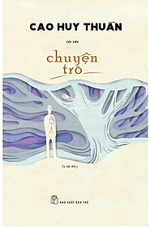


Tác phẩm chính
1. TÁC GIẢ
2005
2007
2012
2015

Slide 8
2012
2.TÁC PHẨM
Thể loại: Truyện ngắn/Tản văn
Xuất xứ: Cây diêm cuối cùng là tác phẩm lấy trong tập Chuyện trò sáng tác năm 2012
Bố cục – 3 phần:
Phần 1: Nhân vật tôi lạc đồng đội và tìm thấy một ngôi chùa để nghỉ ngơi.
Phần 2: Cuộc gặp gỡ giữa 2 người lính đối địch nhau và câu chuyện về cây diêm.
Phần 3: Những suy tư của tác giả.

Slide 9

Cây diêm cuối cùng có thể hiểu là biểu tượng cho cuộc sống và hy vọng, nhưng cũng đồng thời là biểu tượng cho sự nguy hiểm và khát vọng sự tồn tại.
Tác giả Cao Huy Thuần đã thông qua câu chuyện này, tạo nên sự cân nhắc về giá trị của cuộc sống và lòng kiên nhẫn của con người trong những thời điểm khó khăn nhất.
NHAN ĐỀ

Slide 10
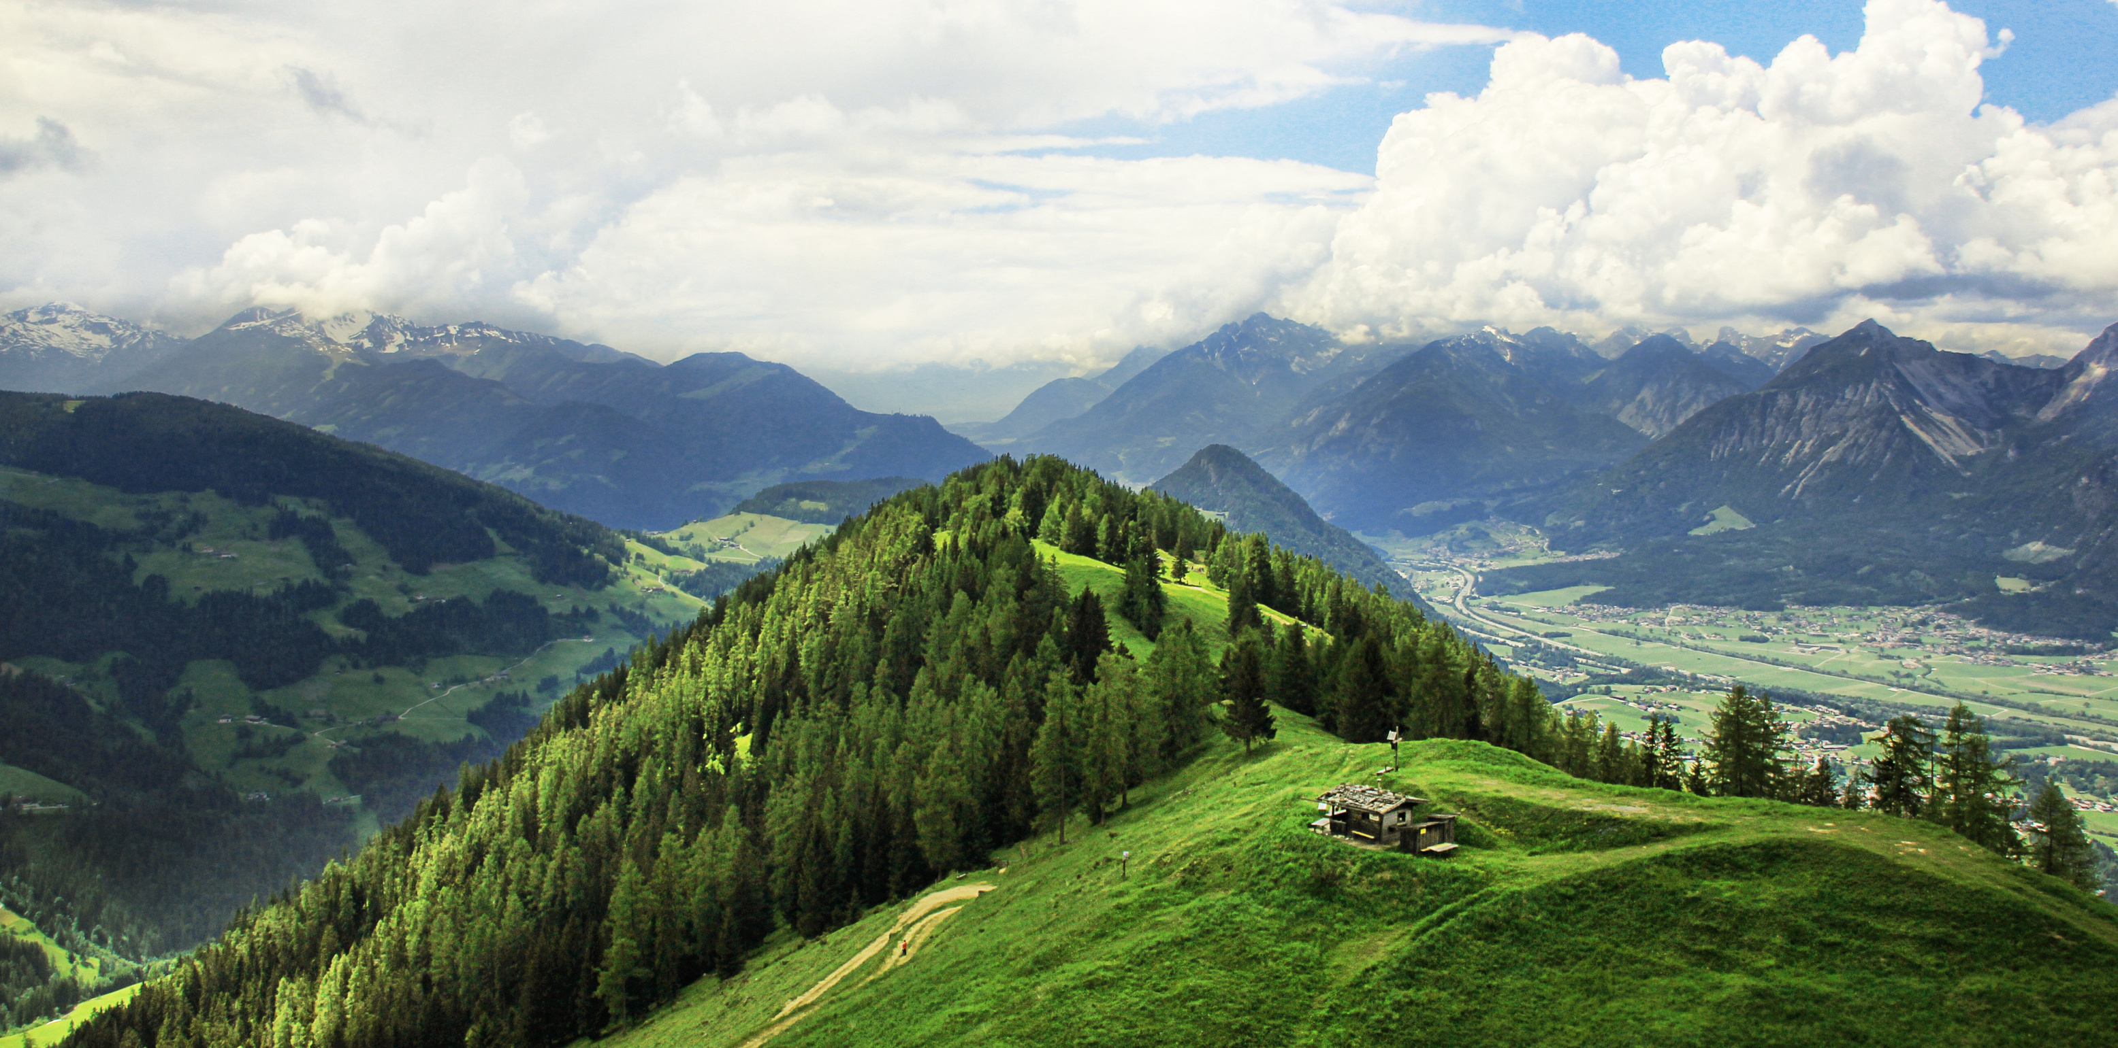
TÌNH HUỐNG TRUYỆN
NGÔI KỂ
Cuộc gặp gỡ giữa nhân vật “tôi” và người lính đối địch.
Nhận xét: Tình huống truyện đơn giản. Qua đó làm nổi bật lên vẻ đẹp của những con người trong hoàn cảnh khó khăn, khắc nghiệt.
Ngôi kể ở ngôi thứ nhất điểm nhìn của nhân vật tôi
Tác dụng: Qua điểm nhìn ấy, chân dung hai người lính hiện ra một cách chân thực.
Những khó khăn trong chiến tranh chân thực hơn, đáng tin cậy hơn.

Slide 11
HÌNH THÀNH
KIẾN THỨC
II. ĐỌC HIỂU VĂN BẢN

Slide 12

1. CỐT TRUYỆN
Tác phẩm Cây diêm cuối cùng kể về câu chuyện chiến tranh trên đỉnh núi cao Hy Mã Lạp Sơn của nhân vật “tôi”, cuộc chiến cứ diễn ra dai dẳng cho đến khi hai bên kiệt sức, nhân vật “tôi” lần mò đi theo vách núi và thiếp đi cho đến khi tỉnh lại vừa đói và mệt thì nhìn thấy một ngôi chùa không một bóng người, thấy một bóng người đang ngồi, sau đó chĩa súng vào nhân vật “tôi”. Sau đó, nhìn bộ quân phục và biết hai người là kẻ thù, lúc đó nhân vật tôi vo cùng sợ hãi, cả hai bị cơn bão tuyết thổi tốc vào ngôi nhà này. Sau đó là những lần quẹt diêm để nhóm lửa, người kia quăng cho nhân vật tôi một mẩu giấy, súng vẫn chìa về phía nhân vật “tôi”, quẹt nhiều lần đến cây diêm cuối cùng thì ngọn lửa cháy, chúng tôi vẫn còn sống. Từ đó, trong suy nghĩ của nhân vật “tôi” hiện lên nhiều câu hỏi, nhất là cây diêm cuối cùng và ngọn lửa thắp sáng từ người mà anh coi là kẻ thù.

Slide 13
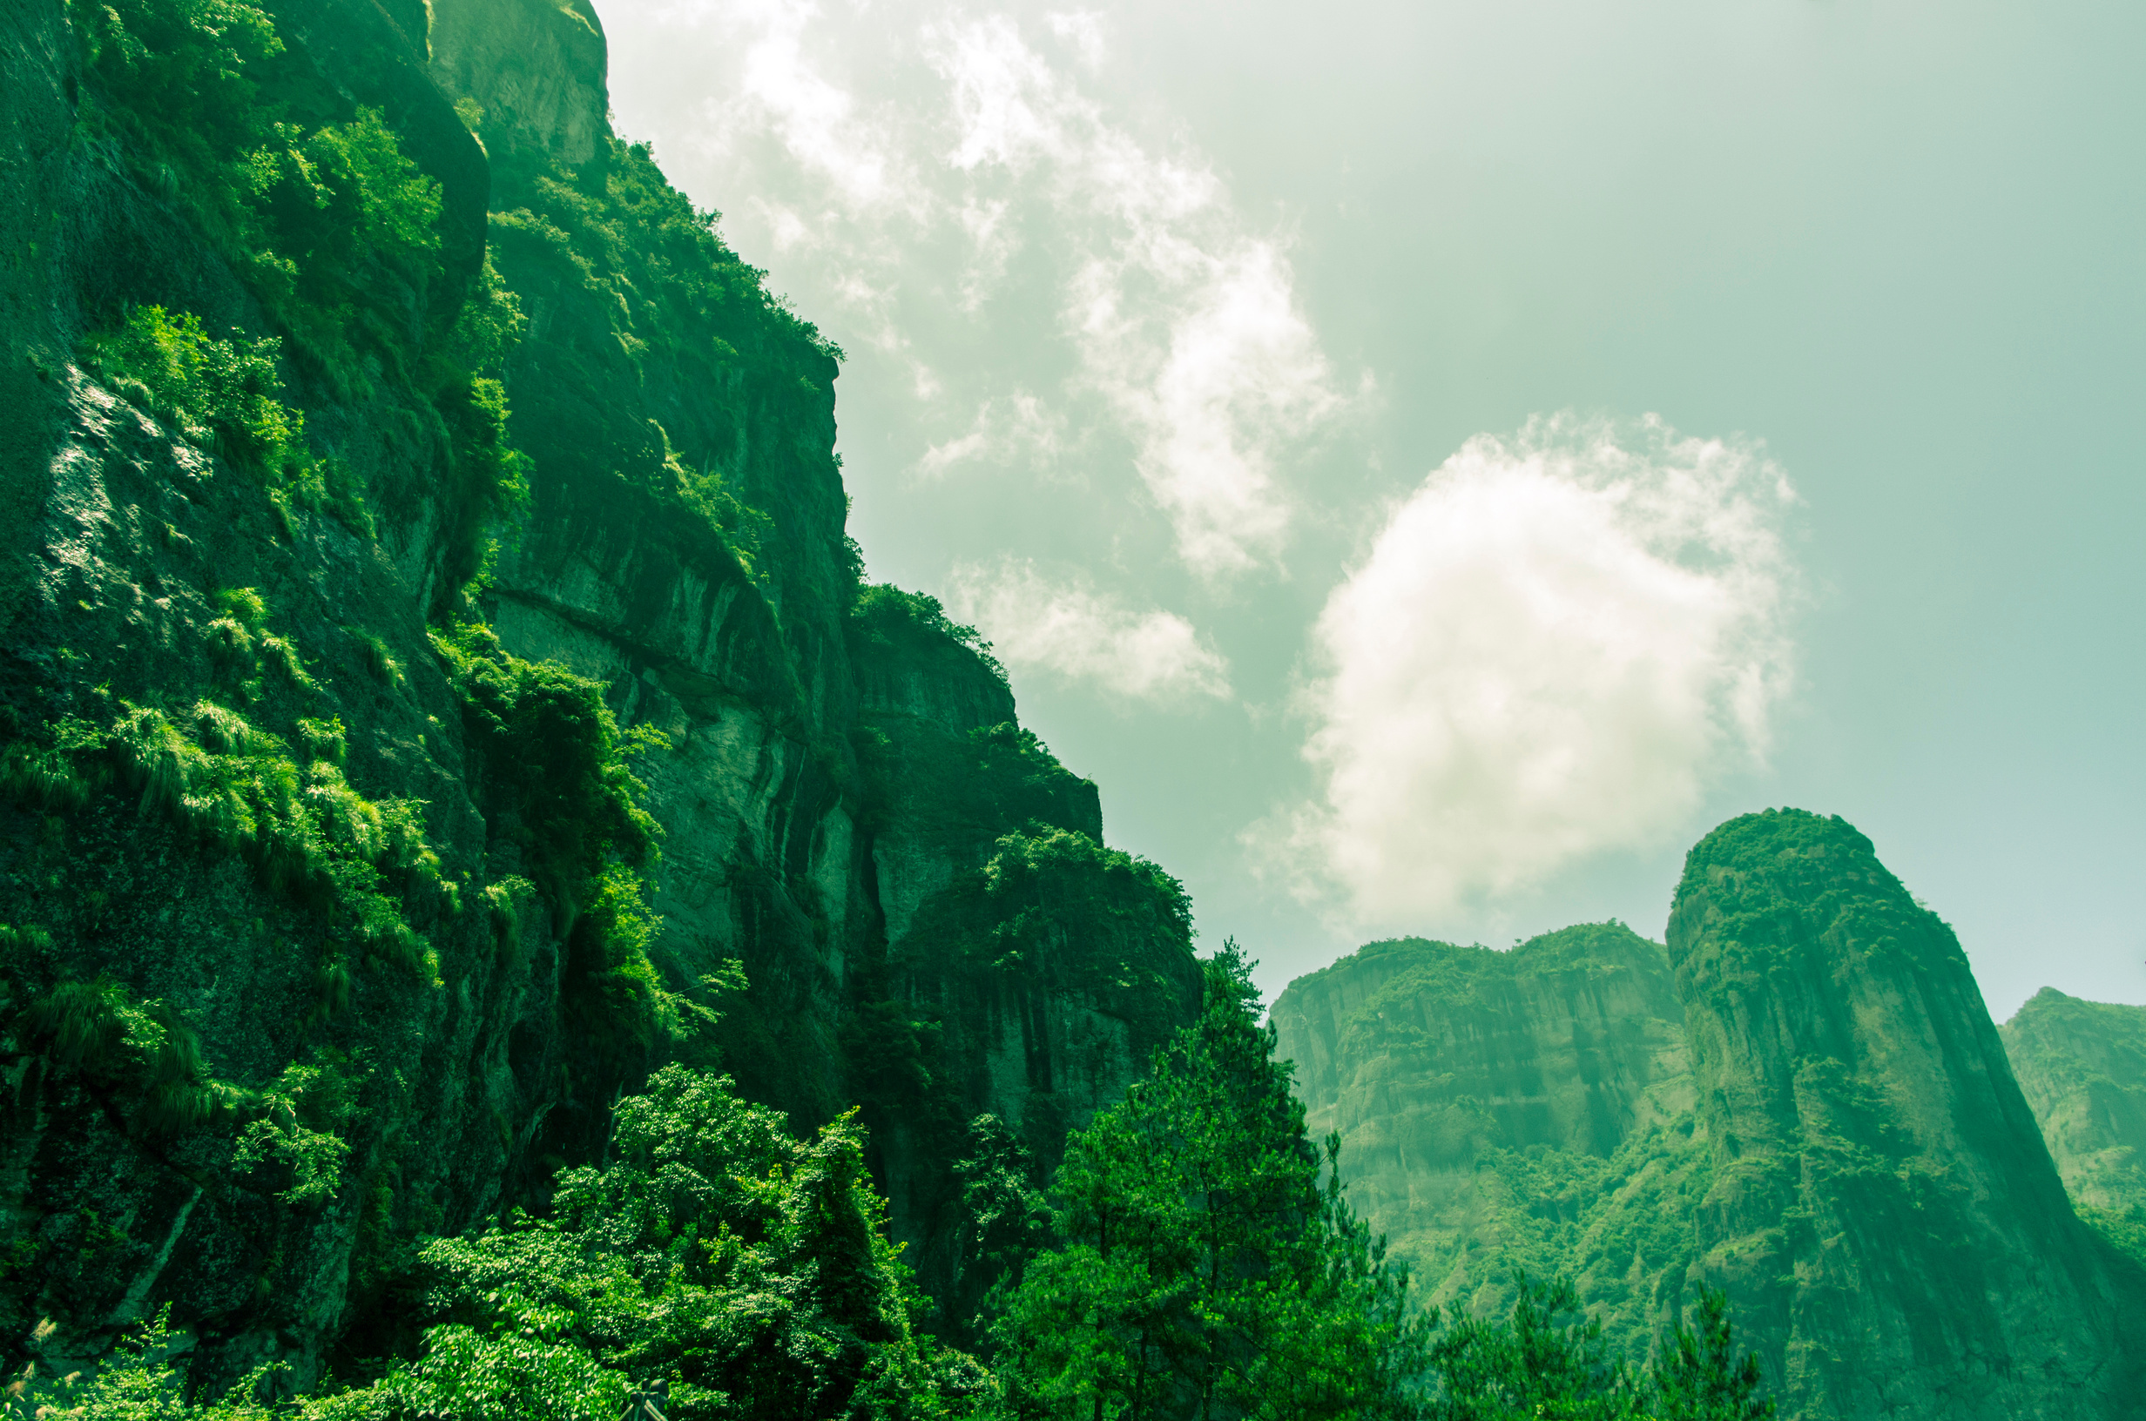
2.
Yếu tố tự sự và trữ tình trong tác phẩm
Kể lại hành trình khi bị bão tuyết cuốn đi và lạc đến ngôi chùa hoang
Cảm giác hoang mang tột độ khi nhìn thấy kẻ thù đang cầm súng chĩa về phía mình;
Hành động run rẩy khi quẹt que diêm để sưởi ấm trong bão tuyết…
Hình ảnh bài thơ, cây diêm cuối cùng,..

Slide 14

Là một người lính có đời sống nội tâm phong phú, từng trải, biết yêu ghét rõ ràng, biết đối nhân xử thế.
Dù không tránh khỏi những lúc hoảng hốt, sợ sệt vì phải đối diện với kẻ thù song vẫn bình tĩnh xử lý tình huống để thoát chết trong gang tấc.
Đặc biệt chi tiết miêu tả ở cuối truyện nhân vật tôi trở lại ngôi chùa, tưởng nhớ “người đồng đội bất đắc dĩ” của mình, cho thấy tôi còn là người lính có trái tim ấm áp, nhân hậu, tử tế.
2.
Yếu tố tự sự và trữ tình trong tác phẩm

Slide 15
HÌNH THÀNH
KIẾN THỨC
III. TỔNG KẾT

Slide 16
Khắc họa hình ảnh nhân vật “tôi” trong cuộc chiến đấu ở đỉnh núi Hy Mã Lạp Sơn, câu chuyện cảm động giữa hai nhân vật kẻ thù sau đó và những suy nghĩ về tình cảm con người trong cuộc sống.
- Kết hợp yếu tố tự sự và trữ tình độc đáo
- Tính chất lạ lùng, có màu sắc hư cấu thể hiện tư tưởng và suy tư của tác giả
NỘI DUNG
NGHỆ THUẬT

Slide 17
VẬN DỤNG
LIÊN HỆ

Slide 18
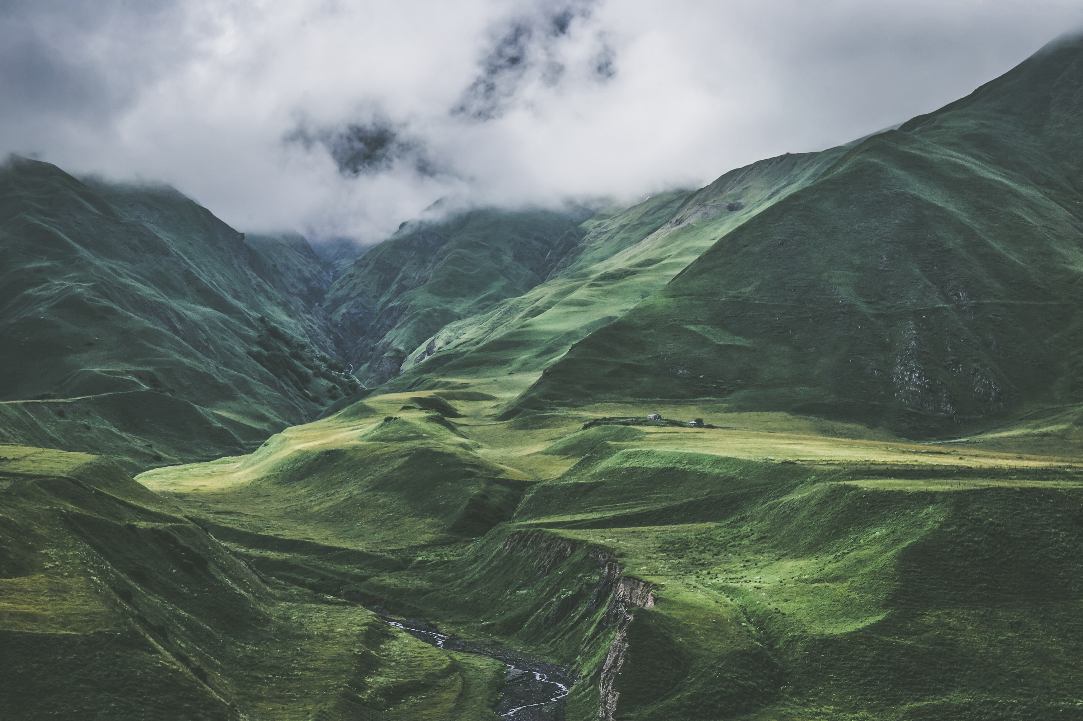
NHIỆM VỤ 1
Viết đoạn văn theo kiểu Tổng Phân Hợp khoảng 12 – 15 câu phân đoạn trích “Cây diêm cuối cùng” cả Cao Huy Thuần.
NHIỆM VỤ 2
Vẽ sơ đồ tư duy một trong các nội dung sau
Phần tìm hiểu chung
Cốt truyện
Các nhân vật : Tôi, người lính,….

Slide 19
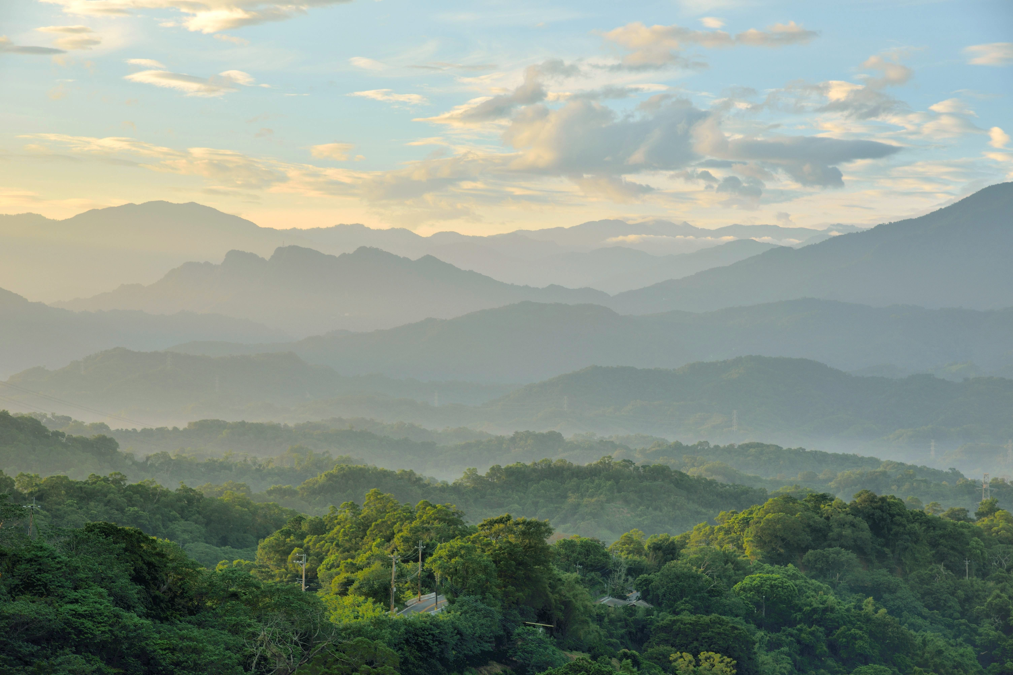
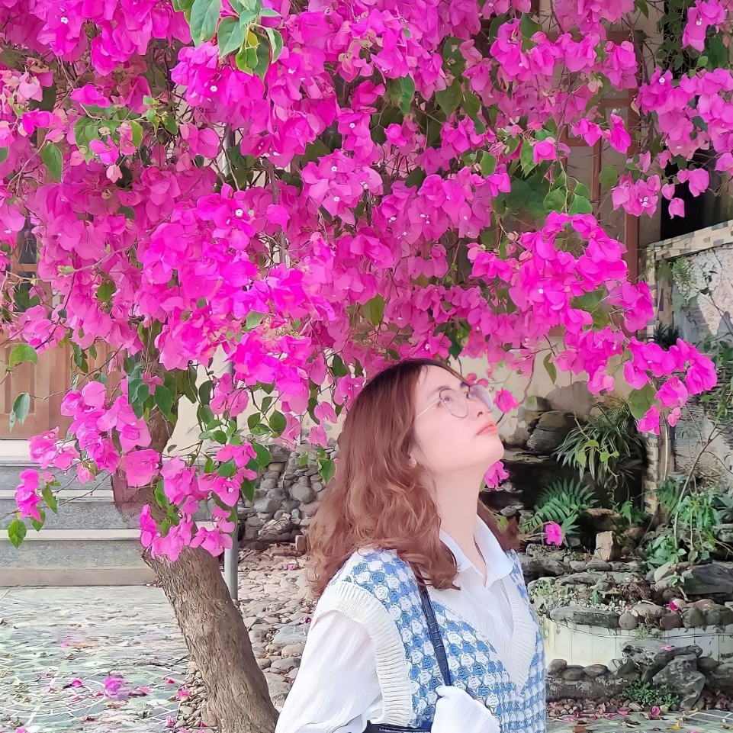
CẢM ƠN!
GV: Đinh Thị Linh
Trường: THPT Lang Chánh
Facebook.com.dinhthilinh.97

